Slide 1
ППРС на группе как условие познавательно – речевого развития дошкольников
Составила
старший воспитатель
Яркина Светлана Александровна

Slide 2
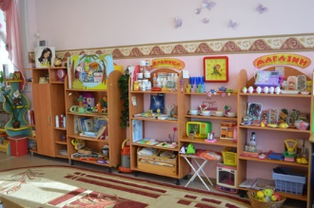
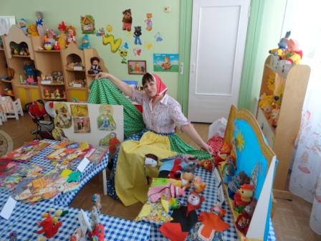
Что такое ППРС?

Slide 3
Основные функции ППРС Организующая функция – её цель - предложить ребёнку разнообразный материал для его активного участия в разных видах деятельности; Воспитательная функция – её цель – наполнение и построение развивающей среды должны быть ориентированы на создание ситуаций, когда дети стоят перед нравственным выбором: уступить или взять себе, поделиться или действовать самому. Другими словами, среда является центром, где зарождается основа для сотрудничества, положительных взаимоотношений, организованного поведения, бережного отношения; Развивающая функция – её цель – соответствие содержания каждой деятельности «зоне актуального развития» самого слабого и «зоне ближайшего развития» самого сильного ребёнка в группе.

Slide 4
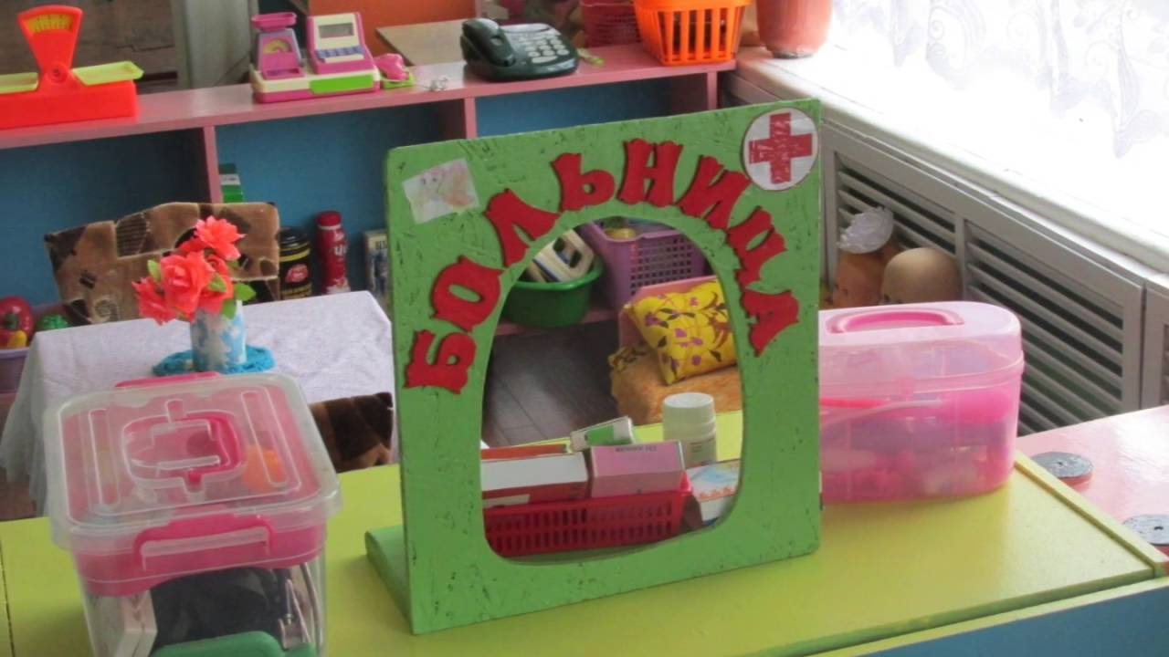
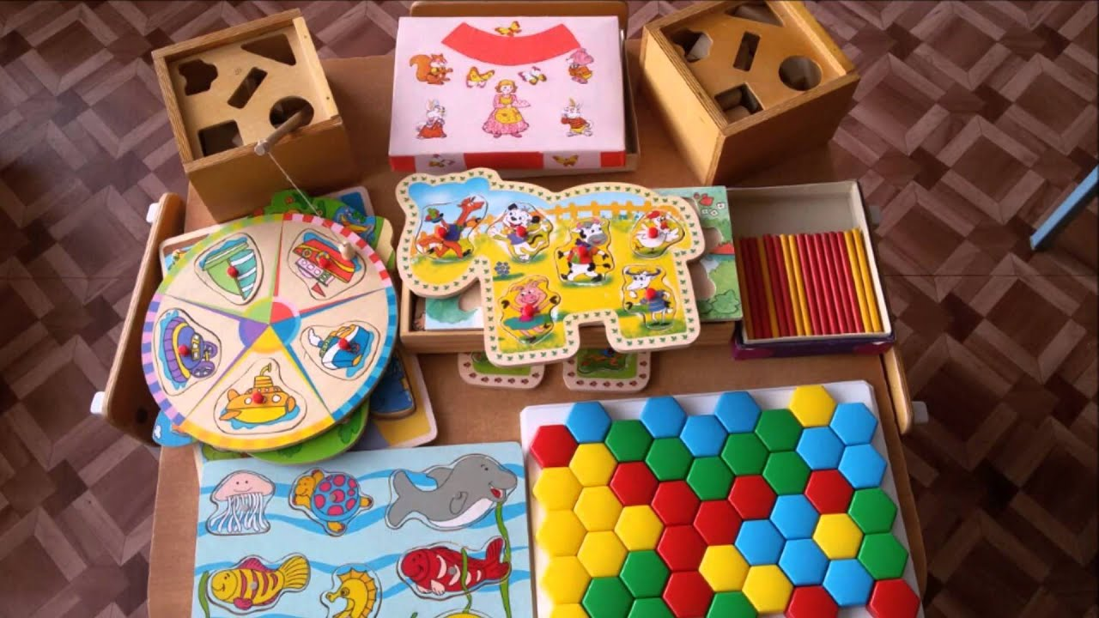
Почему среда называется развивающей?

Slide 5
Среда должна создавать условия для творческой деятельности каждого ребёнка, обеспечивать зону ближайшего развития и его перспективу, развивать все потенциальные возможности каждого ребёнка.

Slide 6
При проектировании предметно-пространственной развивающей среды необходимо выделить следующие основные составляющие: - Пространство - Время - Предметное окружение

Slide 7
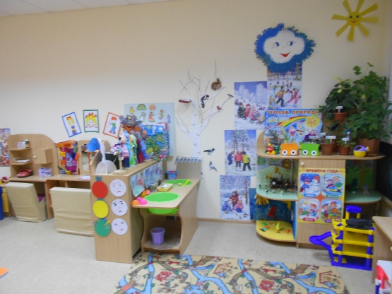
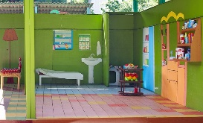
Зоны для разного рода видов активности

Slide 8
- зона для спокойной по преимуществу деятельности; - зона для деятельности, связанной с экстенсивным использованием пространства (активным движением, возведением крупных игровых построек и т.п.); - рабочая зона.

Slide 9
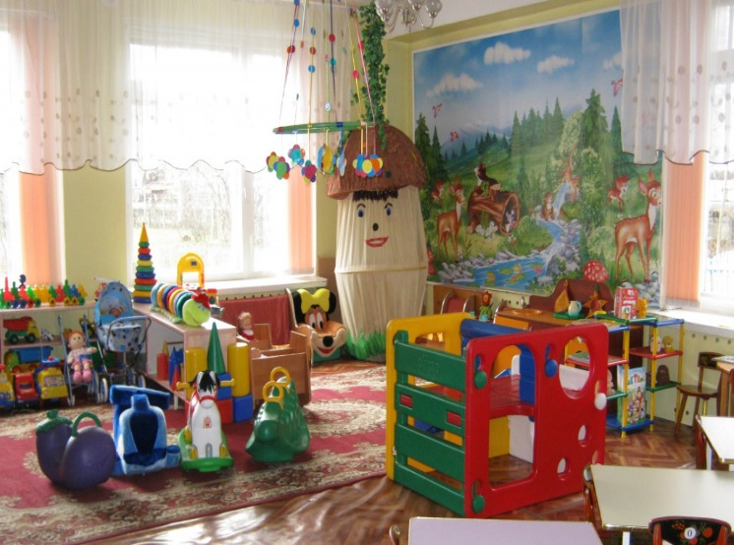
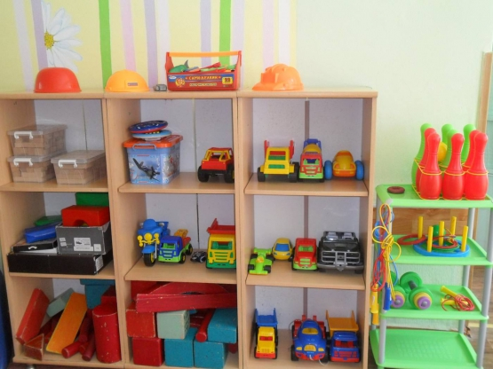
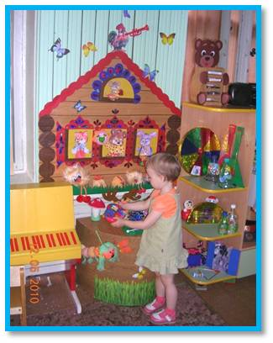
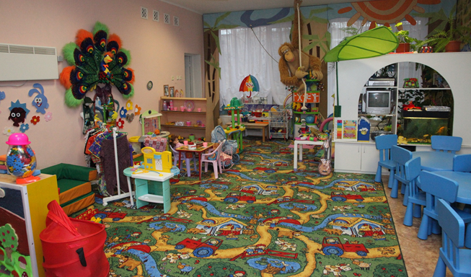
Какие отличительные признаки должна иметь среда групп?

Slide 10
Для детей третьего года жизни — это достаточно большое пространство для удовлетворения потребности в активном движении; В группе четвертого года жизни — это насыщенный центр сюжетно-ролевых игр с орудийными и ролевыми атрибутами; В отношении детей среднего дошкольного возраста необходимо учесть их потребность в игре со сверстниками и особенность уединяться; В старшем дошкольном возрасте чрезвычайно важно предлагать детям игры, развивающие восприятие, память, внимание и т.д.

